Slide 1
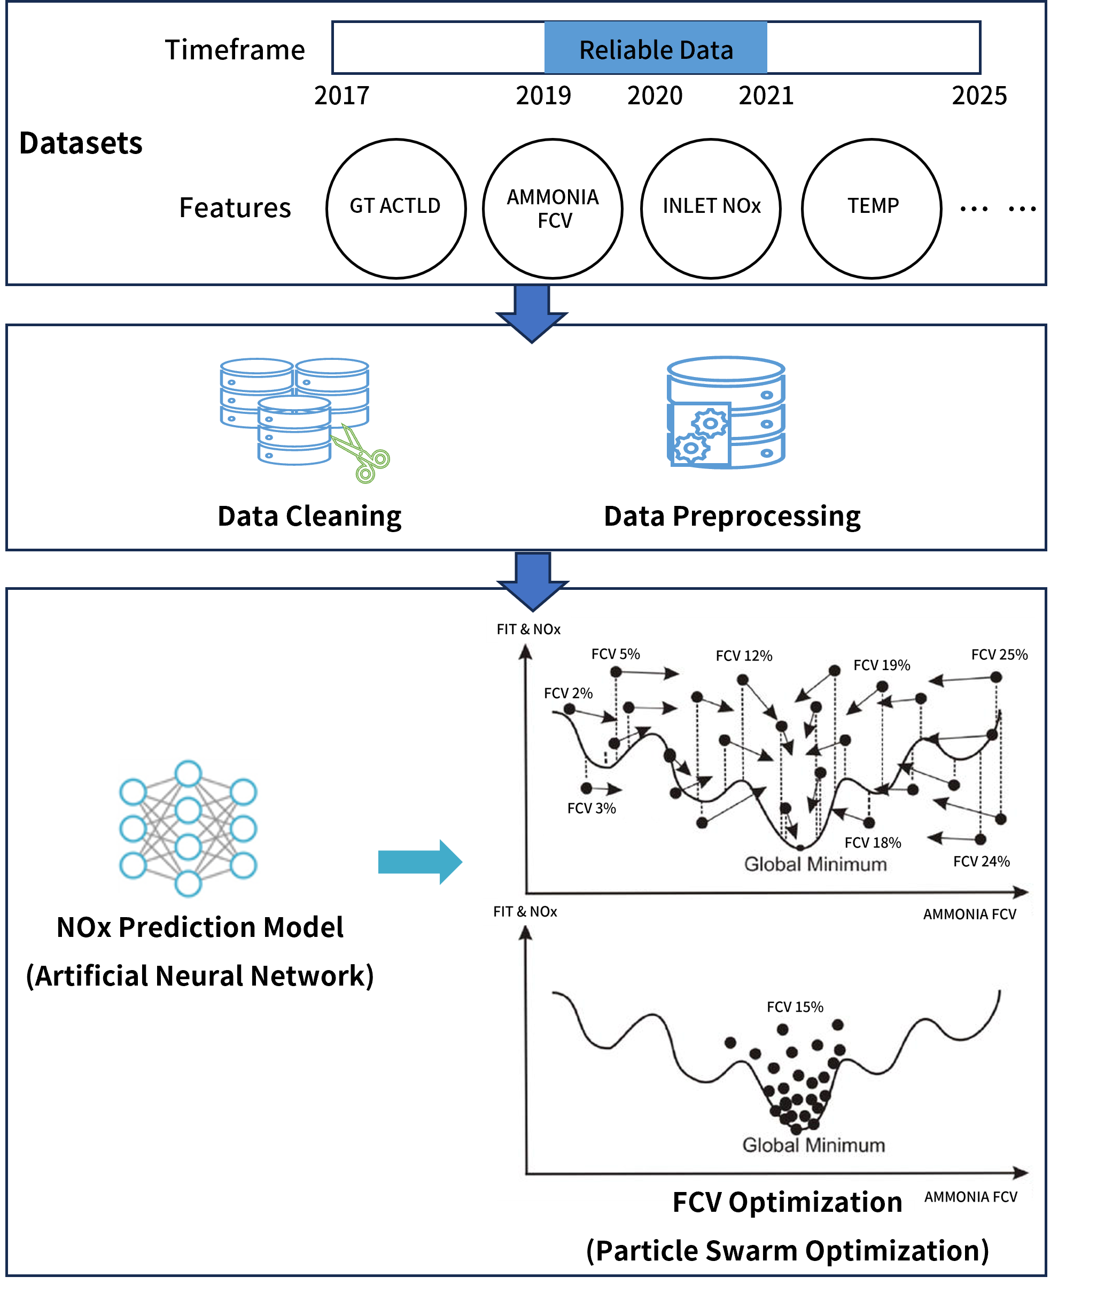
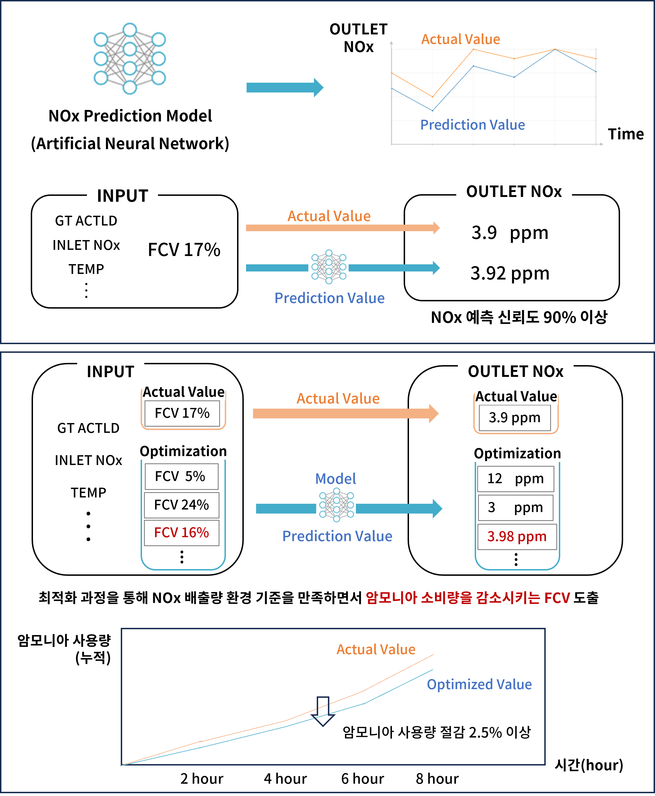
두산에너빌리티 최적화 솔루션 소개(별도자료)

Slide 2
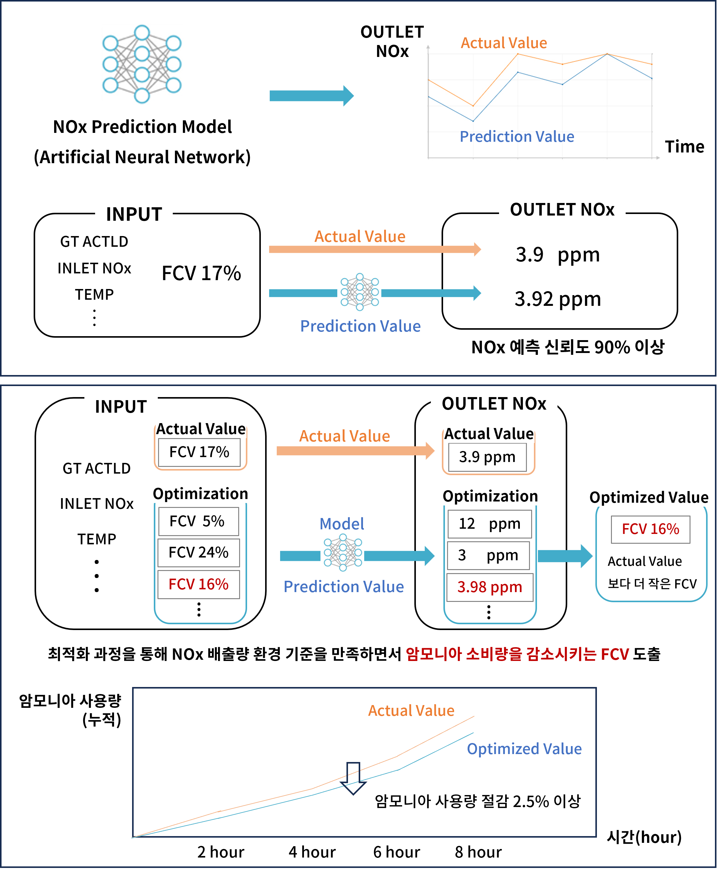
두산에너빌리티 최적화 솔루션 소개(별도자료)

